Slide 1
Psicología Social
Desarrollo Personal, ciudadanía y cívica

Slide 2
¿Qué es psicología social?
La psicología social estudia la manera en cómo piensa, siente y actúa el ser humano influido por la presencia o ausencia de otras personas en su medio ambiente.

Slide 3


Slide 4

ACTITUDES
PSICOLOGÍA SOCIAL

Slide 5
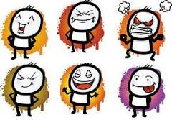
¿Qué es una actitud?
Creencias en torno a un objeto o una situación, las cuales predisponen a reaccionar preferentemente de una manera determinada.

Slide 6
CARACTERÍSTICAS DE LAS ACTITUDES:
1, Dirección: positiva o negativa; favorable o desfavorable.
2.Intensidad: alta o baja

Slide 7
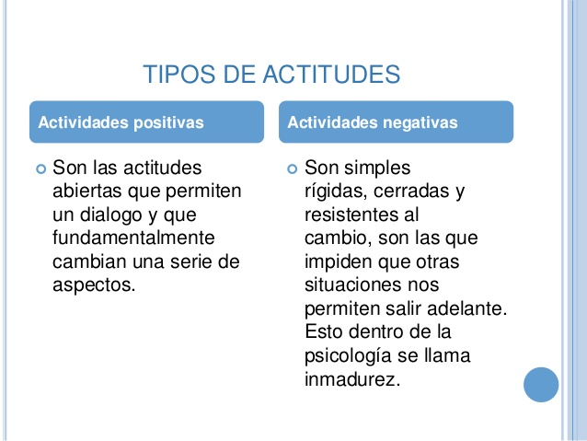

Slide 8
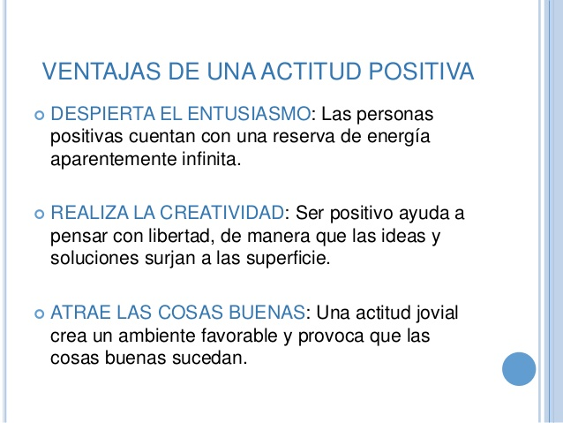

Slide 9
